Slide 1

5
3
3
مراجعة
الدرس 12
الدرس 11
الدرس 10
الدرس 9

Slide 2






أيقونات توجيهية
توجيهات الأستاذ(ة)
تعيين تلميذ للإجابة
المرور بين الصفوف
عرض فيديو
المرور للشريحة الموالية بعد عرض الفيديو
العمل في ثنائيات

Slide 3

برمجة الأسبوع الثالث
(ة)خاص بالأستاذ
الدرس 10
الدرس 9
المتوسط الحسابي (2)
المتوسط الحسابي (1)
الدرس 11
الدرس 12
الدرس 1
المتوسط الحسابي (3)
حل المسائل
فصل الملايين: قراءة وكتابة
مراجعة
مراجعة وتثبيت دروس الأسبوع

Slide 4
درس اليوم
(ة)خاص بالأستاذ
المتوسط الحسابي (3)

Slide 5

(ة)خاص بالأستاذ
مراحل الدرس
افتتاح الدرس
1
نمذجة
2
ممارسة موجهة
3
ممارسة مستقلة
4
اختتام الدرس
5

Slide 6
(ة)خاص بالأستاذ
عند نهاية الدرس
على الأقل 80% من المتعلمين سيكونون قادرين على:
أحسب المتوسط الحسابي لمجموعة من الأعداد

Slide 7




مرحباً سنتابع درسا جديدا

Slide 8

(ة)خاص بالأستاذ
افتتاح الدرس
1
تصحيح الواجبات المنزلية
الحساب الذهني

Slide 9

1
صححوا. لديكم دقيقة واحدة
50,57
354
48
336
السيارة التي لها أكبر معدل في المسافات التي قطعتها خلال أسبوع هي السيارة (A)

Slide 10

(ة)خاص بالأستاذ

Slide 11

سنبدأ بالحساب الذهني. خذوا كراسات الحساب الذهني صفحة 15.

Slide 12
عرض فيديو الحساب الذهني

Slide 13
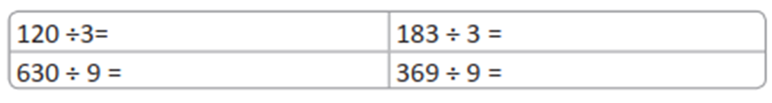
صححوا
40
61
71
41

Slide 14
(ة)خاص بالأستاذ
نمذجة
2
أحسب المتوسط الحسابي لمجموعة أعداد

Slide 15


من يذكرنا بخطوات حساب المتوسط الحسابي لمجموعة من الأعداد

Slide 16

من يقرأ؟ لحساب المتوسط الحسابي لمجموعة من القيم
1- أَحْسُبُ مَجْموعَ الْأَعْدادِ؛
2- أَعُدُّ هَذِهِ الْأَعْدادَ؛
3- أَقْسِمُ المَجْموعَ عَلى عَدَدِ هَذِهِ الْأَعْدادِ؛

Slide 17
(ة)خاص بالأستاذ
الممارسة الموجهة 1
ممارسة موجهة
3
3
3
النشاط 1
النشاط 2
النشاط 3

Slide 18

خذوا ألواحكم.

Slide 19
خذوا الكراسات نشاط 1 صفحة 34, احسبوا مجموع المسافات على الألواح
أقسم
3
أعد الأعداد
2
أحسب المجموع
1

Slide 20
ارفعوا الألواح

Slide 21
نصحح
أقسم
3
أعد الأعداد
2
أحسب المجموع
1
18 + 21 + 17 + 25 + 22 + 27 = 130

Slide 22
على الألواح، اكتبوا عدد الأعداد التي جمعناها
أقسم
3
أعد الأعداد
2
أحسب المجموع
1
18 + 21 + 17 + 25 + 22 + 27 = 130

Slide 23
ارفعوا الألواح

Slide 24
نصحح،
أقسم
3
أعد الأعداد
2
أحسب المجموع
1
18 + 21 + 17 + 25 + 22 + 27 = 130
عدد الأعداد: 6

Slide 25
على الألواح، احسبوا خارج المجموع على عدد الأعداد
أقسم
3
أعد الأعداد
2
أحسب المجموع
1
18 + 21 + 17 + 25 + 22 + 27 = 130
عدد الأعداد: 6

Slide 26
ارفعوا الألواح

Slide 27
نصحح،
أقسم
3
أعد الأعداد
2
أحسب المجموع
1
18 + 21 + 17 + 25 + 22 + 27 = 130
عدد الأعداد: 6
130 ÷ 6 = 21,66

Slide 28
على الألواح، اكتبوا المتوسط الحسابي لعدد الصفحات التي قرأتها سكينة
أقسم
3
أعد الأعداد
2
أحسب المجموع
1
18 + 21 + 17 + 25 + 22 + 27 = 130
عدد الأعداد: 6
130 ÷ 6 = 21,66

Slide 29
ارفعوا الألواح

Slide 30
نصحح،
أقسم
3
أعد الأعداد
2
أحسب المجموع
1
18 + 21 + 17 + 25 + 22 + 27 = 130
عدد الأعداد: 6
130 ÷ 6 = 21,66
متوسط المسافة التي يقطعها الموظف هو 21,66 كيلومترا يوميا

Slide 31
(ة)خاص بالأستاذ
الممارسة الموجهة 1
ممارسة موجهة
3
3
3
النشاط 1
النشاط 2
النشاط 3

Slide 32
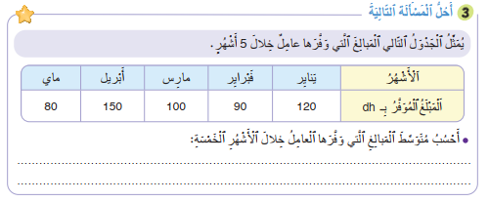
على الألواح احسبوا المتوسط الحسابي للأعداد في النشاط 3 صفحة 34

Slide 33
نصحح، من يقوم ليشرح لنا الخطوات
متوسط المبلغ الذي يوفره العامل هو 108 دراهم
120 + 90 +100 + 150 + 80 = 540
عدد الأعداد 5
540 ÷ 5 = 108

Slide 34
(ة)خاص بالأستاذ
الممارسة الموجهة 1
ممارسة موجهة
3
3
3
النشاط 1
النشاط 2
النشاط 3

Slide 35
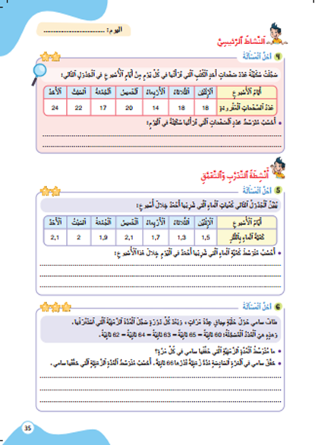
الآن خذوا كراساتكم الصفحة النشاط 4 صفحة 35

Slide 36
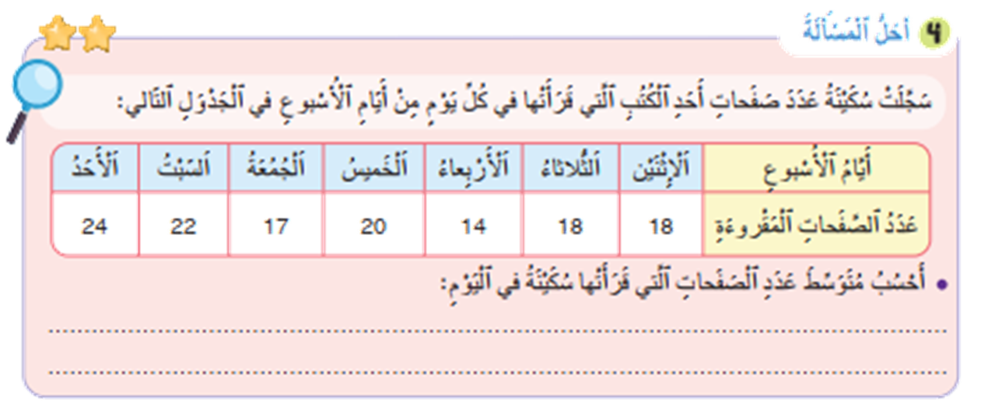
لديكم دقيقتان للإنجاز؛ سأمر بين الصفوف لمساعدتكم؛
2

Slide 37
الآن؛ ستشتغلون في ثنائيات
كل واحد يقارن إنجازه مع إنجاز زميله. تأكدوا أنكم اتبعتم الخطوات بشكل سليم.
1- أَحْسُبُ مَجْموعَ هَذِهِ الْأَعْدادِ؛
2- أَعُدُّ هَذِهِ الْأَعْدادَ؛
3- أَقْسِمُ المَجْموعَ عَلى عَدَدِ هَذِهِ الْأَعْدادِ؛

Slide 38
صححوا
متوسط الصفحات التي قرأتها سكينة خلال الأسبوع هو 19 صفحة
18 + 18 + 14 + 20 + 17 + 22 + 24 = 133
عدد الأعداد: 7
133 ÷ 7 = 19

Slide 39
(ة)خاص بالأستاذ
ممارسة مستقلة
4
أنجز بمفردي

Slide 40
خذوا الكراسات صفحة 35 وأنجزوا النشاط 5. لديكم 5 دقائق
سأمر بين الصفوف لأقدم المساعدة إليكم وأدون ملاحظاتي في كراساتكم
5

Slide 41
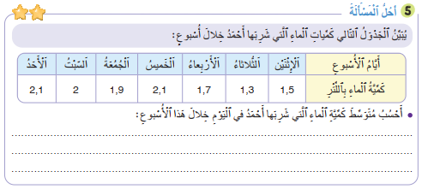
صححوا على كراساتكم
متوسط كمية الماء التي شربها أحمد يوميا خلال أسبوع هو: 1,8 لترا
1,5 + 1,3 + 1,7 + 2,1 + 1,9 + 2 + 2,1 = 12,6
عدد الأعداد: 7
12,6 ÷ 7 = 1,8

Slide 42
انتبهوا جيدا! في المنزل، ستنجزون الأنشطة المتبقية على كراساتكم :
في الحصة القادمة سأختار أحدكم لتصحيح النشاط.

Slide 43
إلى اللقاء. في الحصة القادمة، سنقوم بتصحيح الأنشطة المنجزة في المنزل.

Slide 44


بناء على إنجازات المتعلمين خلال الممارسة المستقلة

